Slide 1

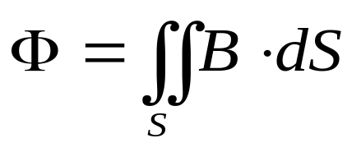



15.2 动生电动势
电流和电动势 动生电动势 动生电动势的计算
15.2 动生电动势
磁通量的变化原因不同
（1） 不变，导体回路或导体在磁场中运动
动生电动势
（2）导体回路不动， 变化
感生电动势

Slide 2
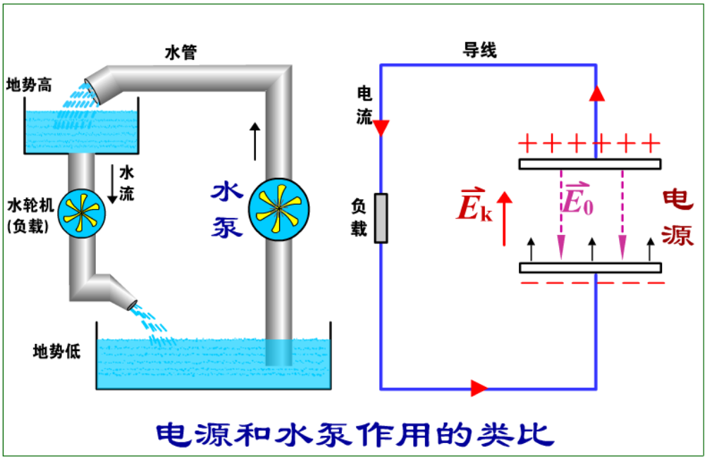
15.2 动生电动势
电流和电动势 动生电动势 动生电动势的计算
  一 电源和电动势

Slide 3


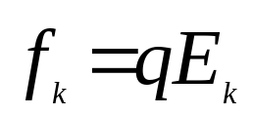





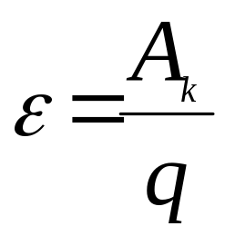
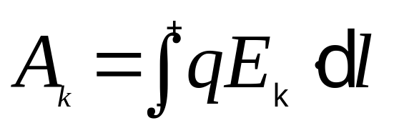
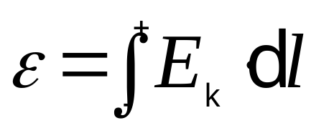
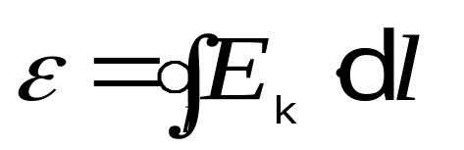
15.2 动生电动势
电流和电动势 动生电动势 动生电动势的计算
非静电力 ：反抗静电力 移动电荷的力
: 非静电场的强度
I
电源：提供非静电力的装置
+
+
-
电动势：在电源内，单位正电荷从负极移向正极的过程中，非静电力做的功
如果 存在于整个电流回路中，总电动势

Slide 4






15.2 动生电动势
电流和电动势 动生电动势 动生电动势的计算
二 动生电动势
导体或导体回路在恒定磁场中运动时产生的感应电动势.
b
× × × × ×
× × × × ×
× × × × ×
× × × × ×
× × × × ×
c
x
l
d
a
方向：由楞次定律判定为逆时针方向
由a指向b

Slide 5




15.2 动生电动势
电流和电动势 动生电动势 动生电动势的计算
  动生电动势的成因：
导线内每个自由电子受到的洛仑兹力为：
c
b
× × × ×
× × × ×
× × × ×
× × × ×
× × × ×
+ +
非静电力
-
非静电场的强度：
- -
d
a
注: 动生电动势只存在于运动导体内

Slide 6

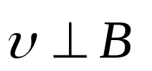

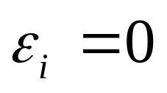

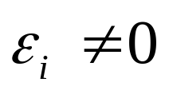
15.2 动生电动势
电流和电动势 动生电动势 动生电动势的计算
讨论：
（1）若 为闭合回路，则上式与法拉第电磁感应定律
一致。
（2）若 为非闭合回路，法拉第电磁感应定律不能
直接使用，但上式仍然成立。
（3）若 ，则 ，即：
若 不平行于 ，则
（4）动生电动势只存在于运动的这一段导体上，不动
的部分则没有动生电动势。

Slide 7
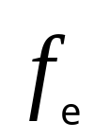

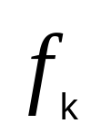

15.2 动生电动势
电流和电动势 动生电动势 动生电动势的计算
在导体棒内部产生静电场
c
b
× × × ×
× × × ×
× × × ×
× × × ×
× × × ×
+ +
方向 b → a
-
电子受的静电力
- -
d
a
平衡时：
此时电荷积累停止，ab 两端形成
稳定的电势差.
洛仑兹力是产生动生电动势的根本原因.

Slide 8


15.2 动生电动势
电流和电动势 动生电动势 动生电动势的计算
三 动生电动势的计算（两种方法）
1 由电动势定义求
方向：
2 由法拉第定律求
方向：由楞次定律判定
（1）闭合回路整体或局部在稳恒磁场中运动，可直
接用；
（2）一段不闭合导线在稳恒磁场中运动，这时可假
象一条曲线与该导线构成闭合回路来计算。

Slide 9
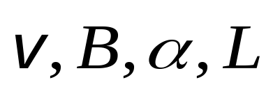

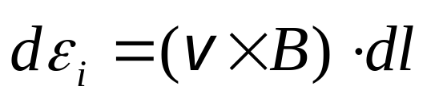

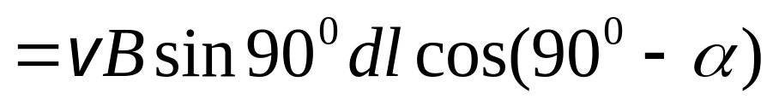

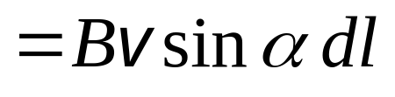

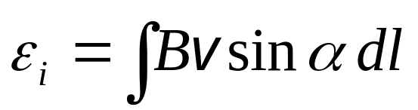


15.2 动生电动势
电流和电动势 动生电动势 动生电动势的计算
15.2 动生电动势
例1 如图所示金属细棒在均匀磁场中运动其速度方向与磁场垂直.
已知:
求:
解：
+
+
+
+
+
α
+
+
+
L
+
+
+
+
+

Slide 10
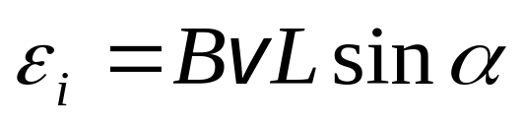



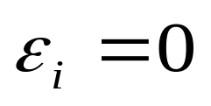
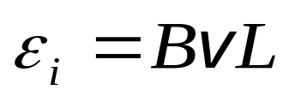
15.2 动生电动势
电流和电动势 动生电动势 动生电动势的计算
典型结论
+
+
+
+
+
+
α
+
+
L
+
+
+
+
+
特例
+
+
+
+
+
+
+
+
+
+
+
+
+
+
+
+
+
+
+
+
+
+
+
+
+
+
+
+
+
+

Slide 11
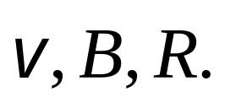
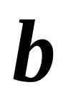
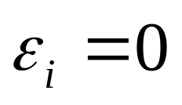

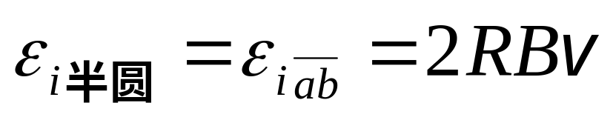


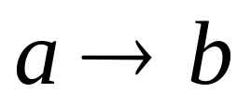
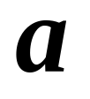
15.2 动生电动势
电流和电动势 动生电动势 动生电动势的计算
例2 有一半圆形金属导线在匀强磁场中作切割磁力线运动,已知
求:动生电动势
解法1：
如图
作辅助线,形成闭合回路
+
+
+
+
+
+
+
+
+
+
+
+
+
+
+
方向：
+
+
+
+
+

Slide 12


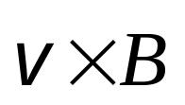
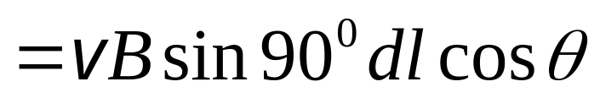


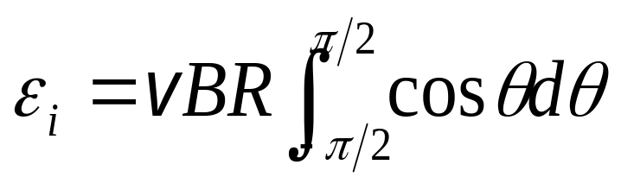


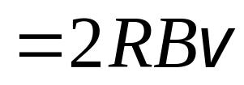
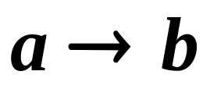
15.2 动生电动势
电流和电动势 动生电动势 动生电动势的计算
解法2：
+
+
+
+
+
+
+
+
+
+
+
+
+
+
+
R
+
+
+
+
+
方向：

Slide 13
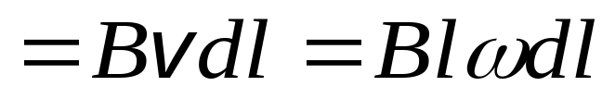


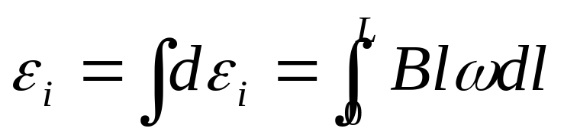


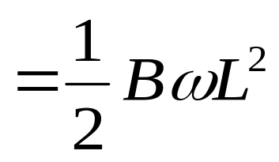

15.2 动生电动势
电流和电动势 动生电动势 动生电动势的计算
例3 一长为L的铜棒在磁感强度为B的均匀磁场中,以角速度ω在与磁场方向垂直的平面上绕棒的一端转动,求铜棒两端的感应电动势.
解:
× × × × ×
× × × × ×
× × × × ×
× × × × ×
× × × × ×
P
O
方向

Slide 14
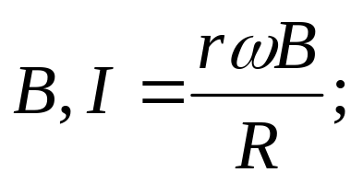
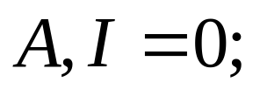


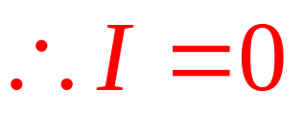

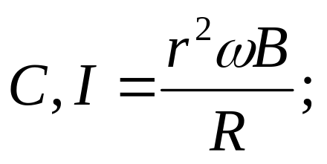
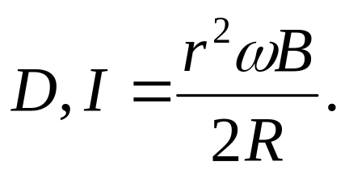


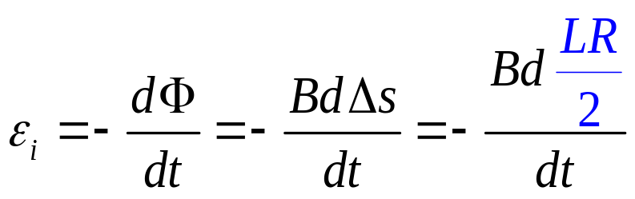
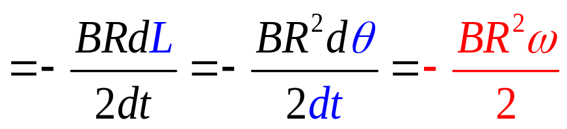
P536:15.2.1如图所示,金属圆盘在均匀磁场B中以恒定的角
速度ω转动,回路中电阻为R,则回路中电流强度I变为 ( )
解：可以等效为无数根长为r的导体棒绕O点做匀速圆周运动，其产生的感应电动势大小
圆盘中虽然有感应电动势,但没有电流通路

Slide 15
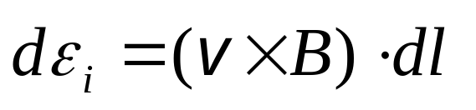
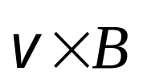

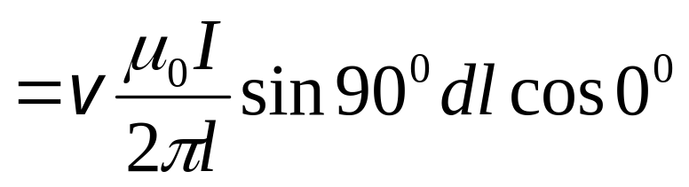


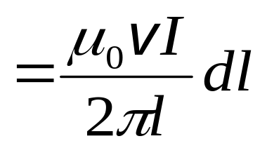
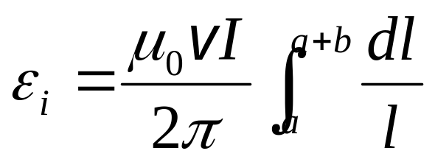
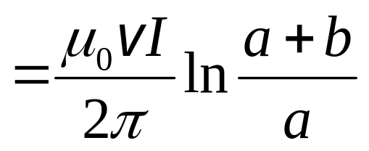

15.2 动生电动势
电流和电动势 动生电动势 动生电动势的计算
例4：如图一直导线CD在一无限长直电流磁场中作切割磁力线运动.求:动生电动势.
解：
I
l
a
b
方向:

Slide 16

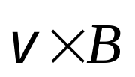
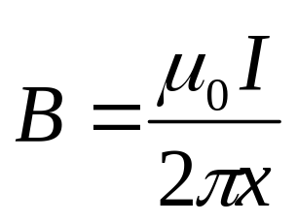
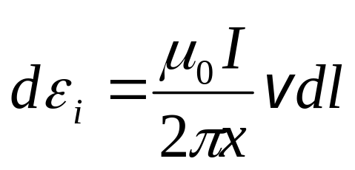






15.2 动生电动势
电流和电动势 动生电动势 动生电动势的计算
例5:如图一直导线CD在一无限长直电流磁场中以匀速度 作切割磁力线运动,求:动生电动势.
解：
C
I
a
D

Slide 17
15.2 动生电动势
电流和电动势 动生电动势 动生电动势的计算

